Slide 1
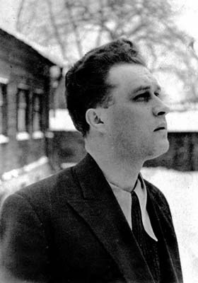
БОРИС МОКРОУСОВ

Slide 2
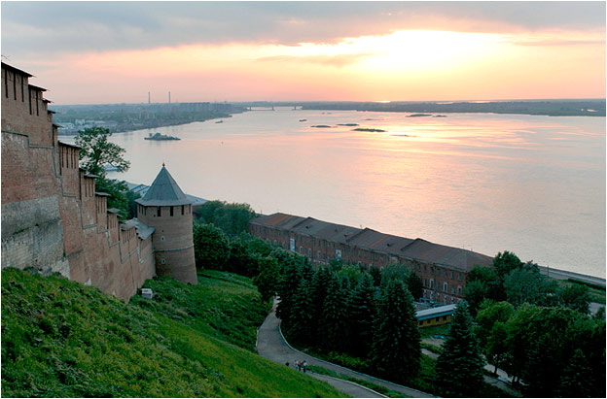

Slide 3
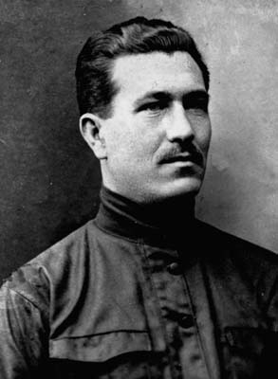
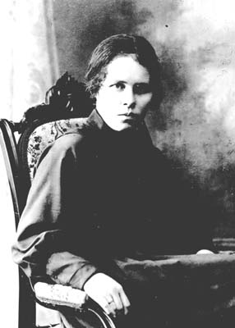
Отец – Андрей Александрович Мокроусов Мать – Мария Ивановна

Slide 4
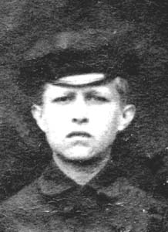

Slide 5
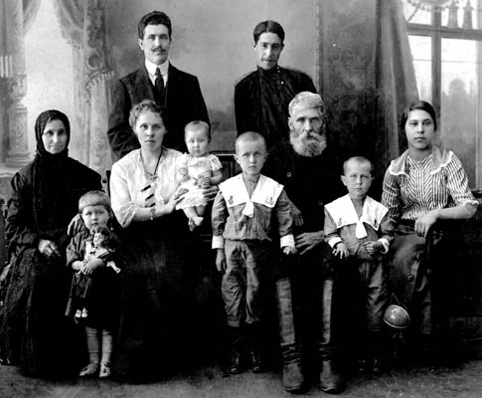

Slide 6
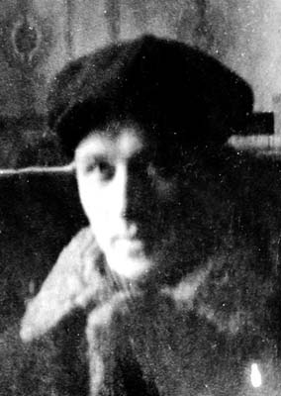

Slide 7
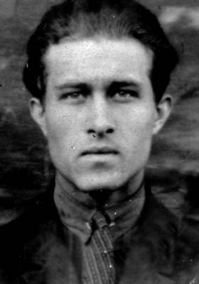

Slide 8
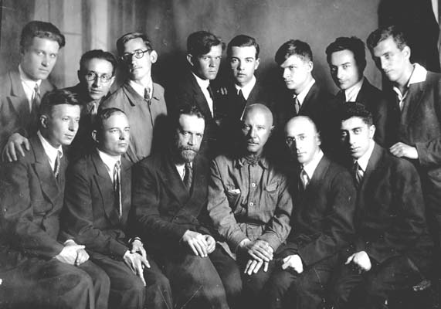
После окончания Московской Государственной консерватории в 1936 году

Slide 9
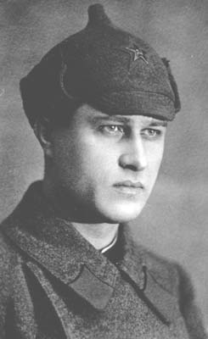

Slide 10
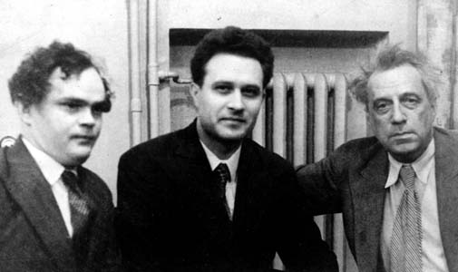
2 июня 1939 года
Дирижер К. Иванов, композитор Б. Мокроусов, режиссер Мейерхольд

Slide 11
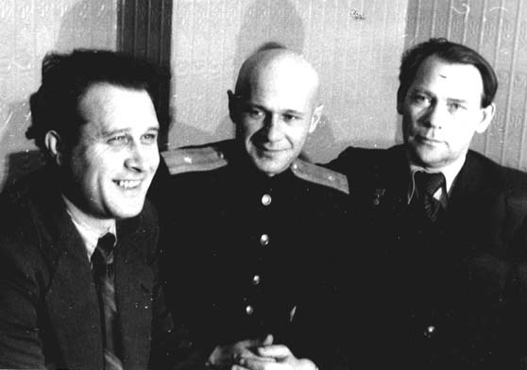
Композитор Борис Мокроусов, поэт Н. Грибачев, композитор Анатолий Новиков

Slide 12
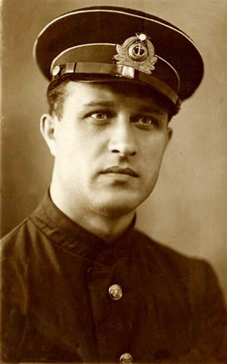
  Солдатская тема проходит через все творчество Мокроусова. Уже в первые годы войны появляется:
  "Песня защитников Москвы" (слова А. Суркова),
  "Четыре моряка" (слова М. Исаковского)
  "Ходят Соколы" (слова А. Софронова)
  "Песня о Красном Знамени" (слова В. Гусева)
  "Третий батальон"
  "Шли два друга"
  "Морская попутная"
  "Мы — люди большого полета" (все на слова А. Фатьянова)
  «Заветный камень»
  «Дорожка фронтовая»

Slide 13
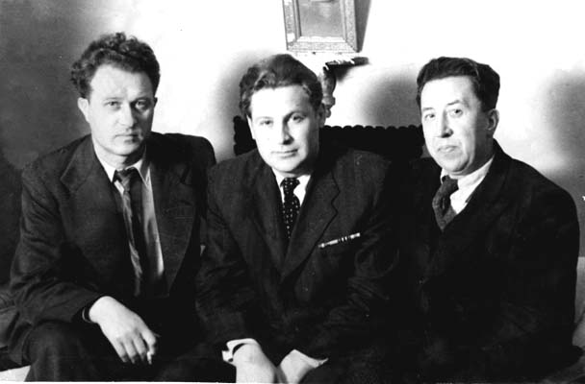
Борис Мокроусов, Алексей Фатьянов и Георгий Абрамов

Slide 14
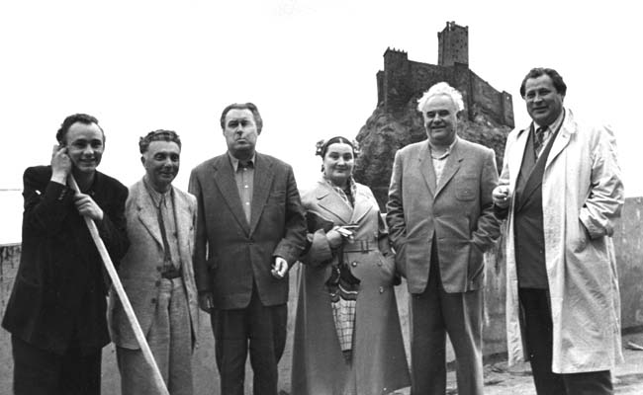
На съёмках фильма «Весна на Заречной улице»

Slide 15
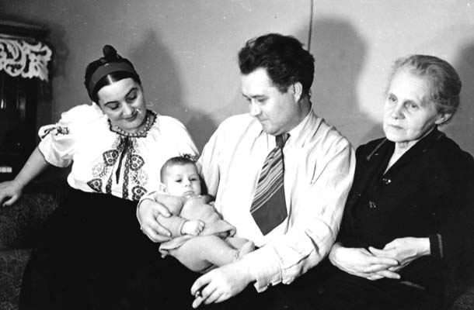
Борис Мокроусов с сыном Анатолием, женой Марьяной и матерью Марией Ивановной

Slide 16
Наследие Мокроусова
«Чапаев»
«Блоха»
«Роза ветров»
«Поют в лесу соловьи»
«Скрылись чайки»
«Ничего не скрывай»
«Возвращение»
«Любовь для нее берегу»
«Всегда ты хороша»
«Шумят, шумят березы»
«Вечерком на реке»
«В первый раз со мной такое»
«Мой любимый за рекой»
«Не знала я»
«Чует сердце мое что-то»
«Свадьба с приданым»
«Неуловимые мстители»
«Стряпуха»
«Стряпуха замужем»
«Сотворение мира»
«Белые облака»
«Рассвет над Москвой»
«Свадьба с приданым»
«Человек с именем»
«Где эта улица где этот дом»
«Аленушка»
«Зайка-зазнайка»
Музыка к 16 фильмам,14 спектаклям, радиопередачам, автор около 300 песен.

Slide 17
Автор презентации:
Метлина Ирина Олеговна, педагог дополнительного образования
МБОУ ДОД ЦДТ Сормовского района

